Slide 1
( DSP )پروژه درس پردازش سیگنال های دیجیتال
به نام خدا
استاد درس : دکتر مهدی اسلامی
استاد راهنما : سرکار خانم دانش دوست
اعضای گروه :
پویا گل نوری 980126411
مهرنوش یاوری فر 980131900
عنوان پروژه : مشخص کردن ناحیه سینه با داشتن ترمو گرام پستان با استفاده از نرم افزار متلب
دانشجوی کارشناسی مهندسی برق علوم حقیقات

Slide 2
مشخص کردن ناحیه سینه با داشتن ترمو گرام پستان با استفاده از نرم افزار متلب
گام اول : فراخوانی کتابخانه مورد استفاده درپروژه های پردازش تصویر:
% Add the necessary paths for the toolbox
addpath(genpath('C:Program FilesMATLABR2023btoolboximager'));
گام دوم :ابتدا تصاویر را از پوشه ی داده باید وارد نرم افزار متلب کنیم .
برای شناختن مکان دیتا
% Open the image file
uiopen('E:\dataset\Cancer Images\Cancer_1.png', 1);

Slide 3
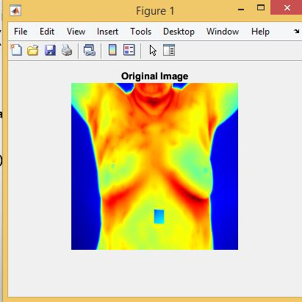
گام سوم : خواندن تصاویر توسط نرم افزار
% Read the image
I0 = imread('E:\dataset\Cancer Images\Cancer_1.png');
نمایش تصویر اورجینال
% Display the original image
figure;
imshow(I0);
title('Original Image');

Slide 4
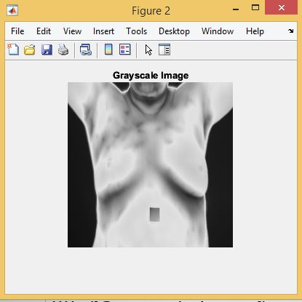
خاکستری کردن تصویر ورودی
% Convert the RGB image to grayscale
Ig = rgb2gray(I0);
نمایش تصویر خاکستری :
% Display the grayscale image
figure;
imshow(Ig);
title('Grayscale Image');

Slide 5
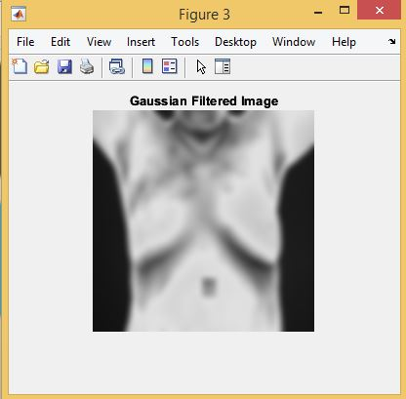
اعمال فیلتر گوسی برای حذف نویز
% Apply Gaussian filtering to the grayscale image
IG = imgaussfilt(Ig, 3);
نمایش تصویر بعد از اعمال فیلتر گوسی
% Display the Gaussian filtered image
figure;
imshow(IG);
title('Gaussian Filtered Image');

Slide 6
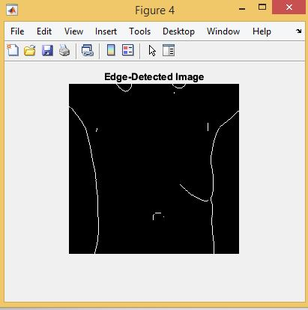
اعمال تکنیک سوبل برای پیدا کردن مرز های بیرونی تصویر(یک نوع آشکار ساز است)
% Apply Sobel filtering to find edges in the image
IE = edge(IG, 'Sobel');
نمایش تصویر بعد از اعمال تکنیک سوبل
% Display the edge-detected image
figure;
imshow(IE);
title('Edge-Detected Image');

Slide 7
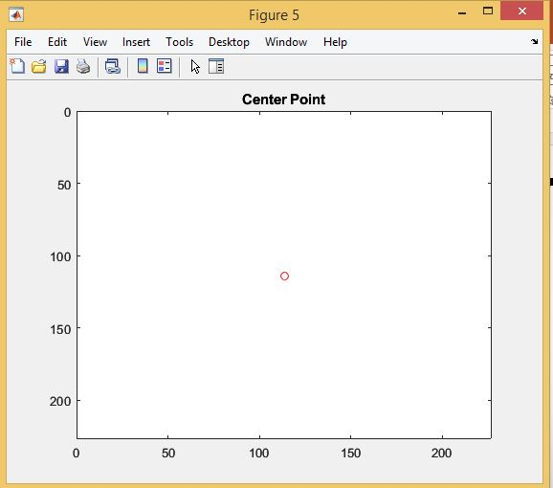
پیدا کردن مرکزتصویر
% Get the size of the edge-detected image
[rows, cols] = size(IE);
% Calculate the center of the image
Ct = [round(rows/2), round(cols/2)];
% Plot the center point (this plot will not be very informative)
figure;
plot(Ct(2), Ct(1), 'ro'); % plot the center as a red dot
title('Center Point');
axis([0 cols 0 rows]);
set(gca, 'YDir', 'reverse');

Slide 8
پیدا کردن خط های چپ و راست و بالا وپایین
% Find the boundaries of the edges
leftBoundary = find(IE(:, 1) == 1, 1, 'first');
rightBoundary = find(IE(:, end) == 1, 1, 'first');
topBoundary = find(IE(end, :) == 1, 1, 'first');

Slide 9
محاسبه نقاط حساس
% Compute the horizontal profile and find the point with maximum edges
Hpp = sum(IE, 2);
[~, idx] = max(Hpp);
firstPoint = idx;
% Find the bottom boundary points
bottomBoundary = find(IE(:, end) == 1);
secondPoint = bottomBoundary(1);
thirdPoint = bottomBoundary(round(length(bottomBoundary)/2));
fourthPoint = bottomBoundary(end);

Slide 10
رسم خط ناحیه ی بالا سینه
% Store the segmented ROI (assuming you meant to store coordinates)
IS = [firstPoint, secondPoint, thirdPoint, fourthPoint];
نمایش تصویر کلی
figure;
imshow(IE); hold on;
plot([1, cols], [topBoundary, topBoundary], 'r', 'LineWidth', 2);
plot([1, cols], [bottomBoundary, bottomBoundary], 'b', 'LineWidth', 2);
title('Segmented Points');

Slide 11
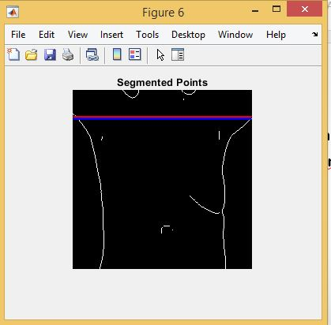

Slide 12
نتیجه گیری
توانستیم تصویر مورد نظر را وارد محیط نرم افزار کنیم تکنیک های مورد نظر را روی آن اعمال کنیم سپس با توجه به خواسته مقاله ناحیه سینه را مشخص کنیم تا مطالعات انجام شود.
پایان

